Slide 1
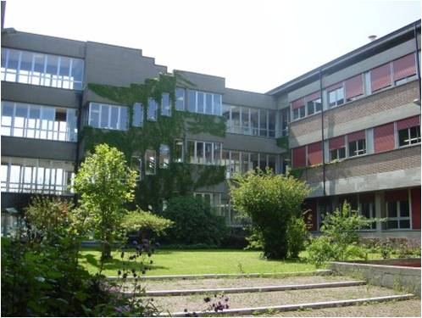
Misura automatica di tensione e corrente delle camere
Alice Stachezzini;
Michele Maramotti
1

Slide 2
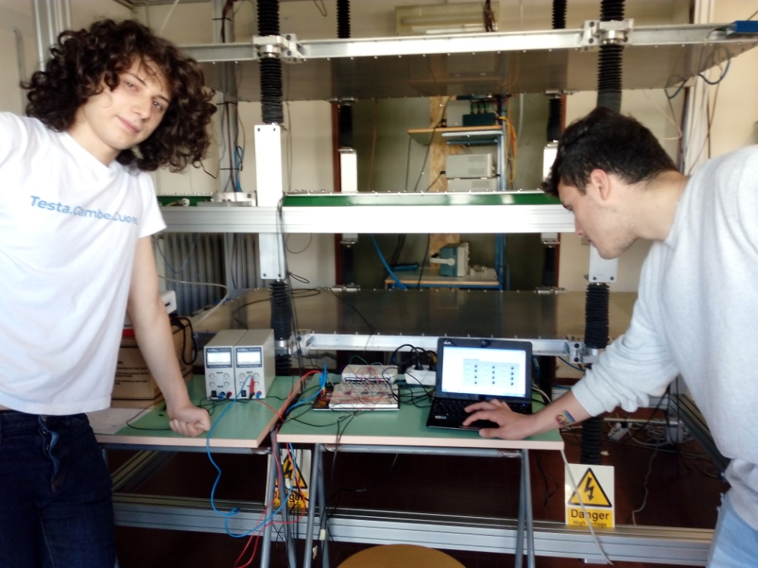
Il progetto E.E.E ha ispirato molto gli studenti degli indirizzi di meccatronica e automazione.
Insieme abbiamo realizzato un dispositivo esterno che pilotato da un computer ci permette di visualizzare le misure di corrente e tensione senza l’utilizzo manuale del tester.
2

Slide 3
alimentatori
Bradboard e scheda programmabile
Computer: software
3

Slide 4
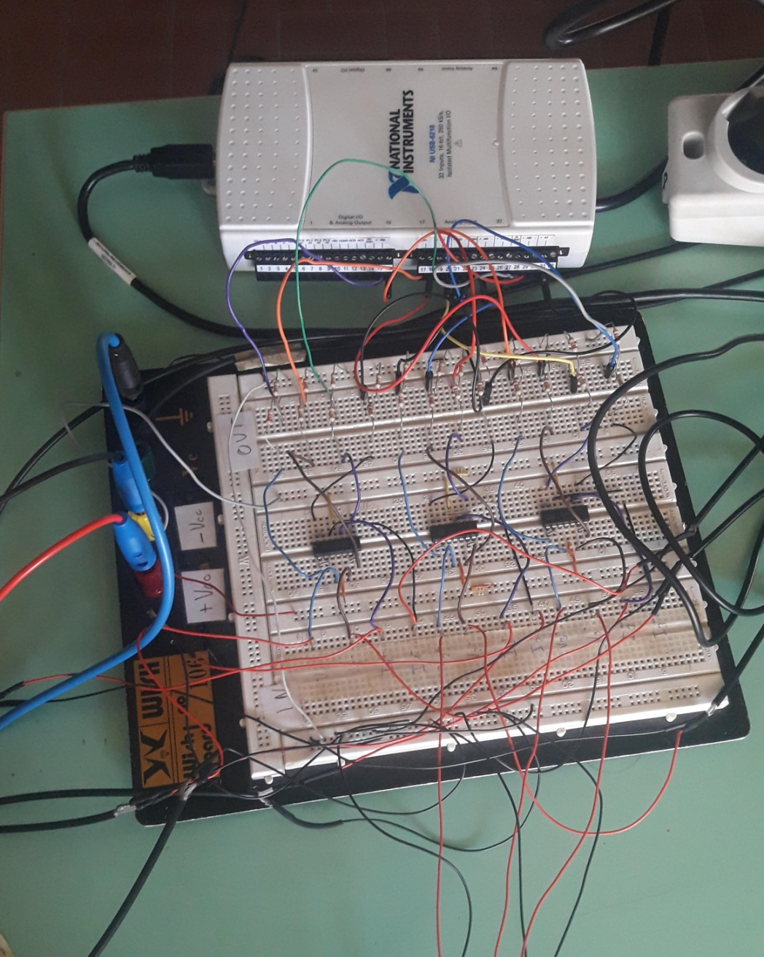
Breadboard e scheda:
Abbiamo realizzato un circuito in grado, tramite l’intergrato TL074CN (amplificatore operazionale), di far leggere un segnale alla scheda programmabile che poi invia al software
4

Slide 5
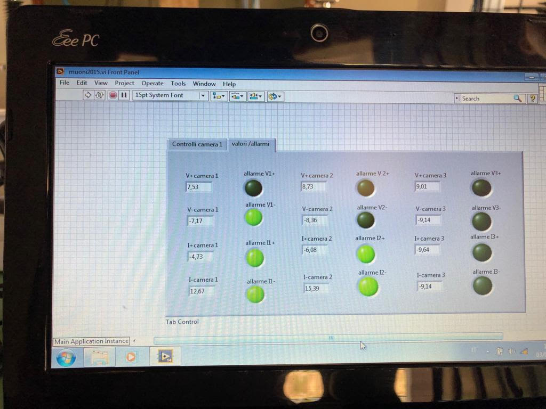
Software :
Abbiamo creato un software in grado di leggere i valori uscenti dalle camere grazie alla scheda programmabile e con labview li visualizziamo.
5

Slide 6
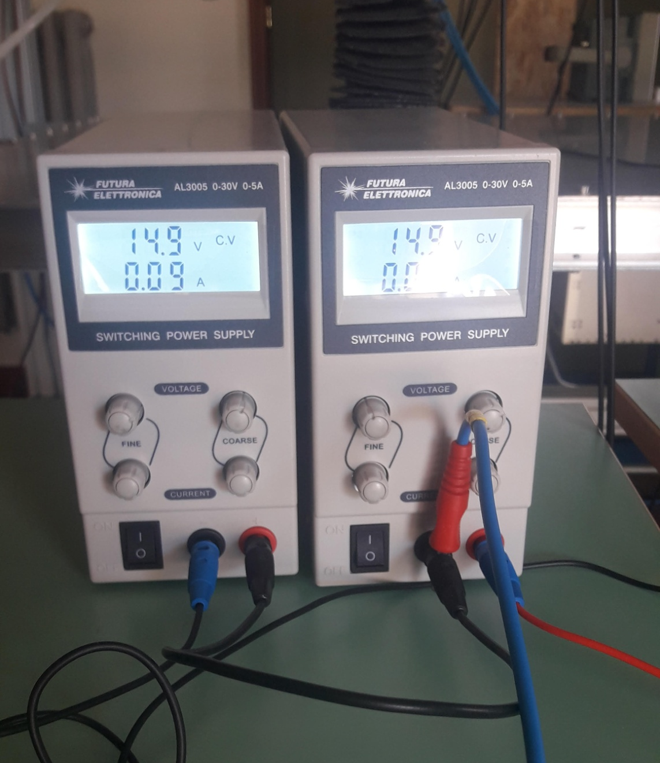
Alimentatori:
Gli alimentatori sono collegati ai tre integrati e gli forniscono una tensione di 15V
6

Slide 7
Questo è un pannello che controlla l’accensione dei Led di segnalazione nel caso un valore letto sia al di fuori dei parametri prestabiliti
7

Slide 8
Prospettive future:
Ci proponiamo di perfezionare l’acquisizione di tensione e corrente
di estendere la lettura ad altri parametri
visualizzare i dati da remoto anche nei periodi di chiusura della scuola
8

